Slide 1


ОТЧЕТ
МКУ «Отдел образования Алексеевского муниципального района Республики Татарстан»
С 24 января по 29 января 2022 года

Slide 2
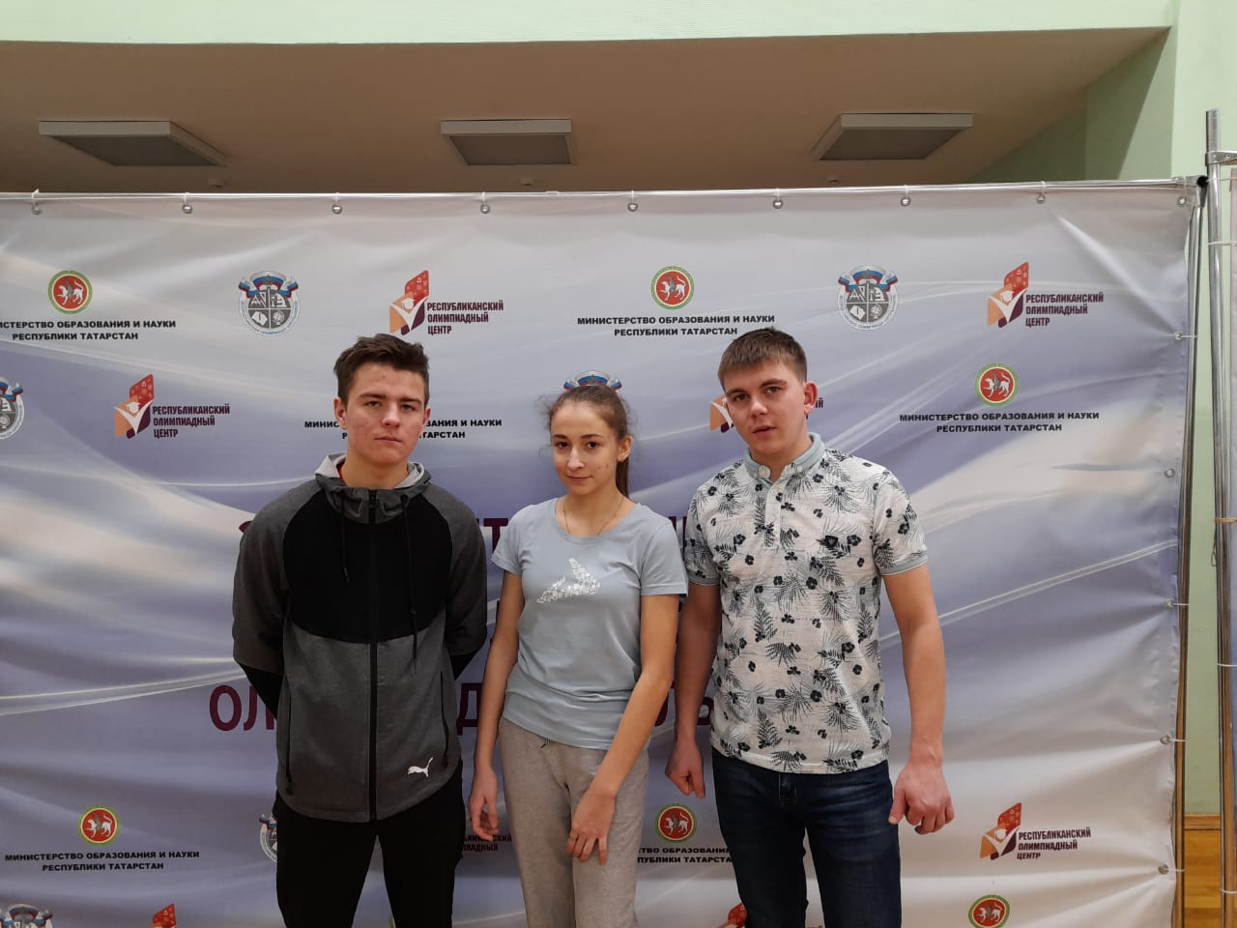
ООК «ДУСЛЫК»
Заключительный этап республиканской олимпиады по предмету «Физическая культура» учащиеся АСОШ 2, Сахаровской ООШ
МБОУ АСОШ №2
Суниева Эльвина, 8 класс
Руководитель: Р.Р.Гардиханов
МБОУ Сахаровская ООШ
Ваничкин Никита
Руководитель: С.М.Ионов

Slide 3
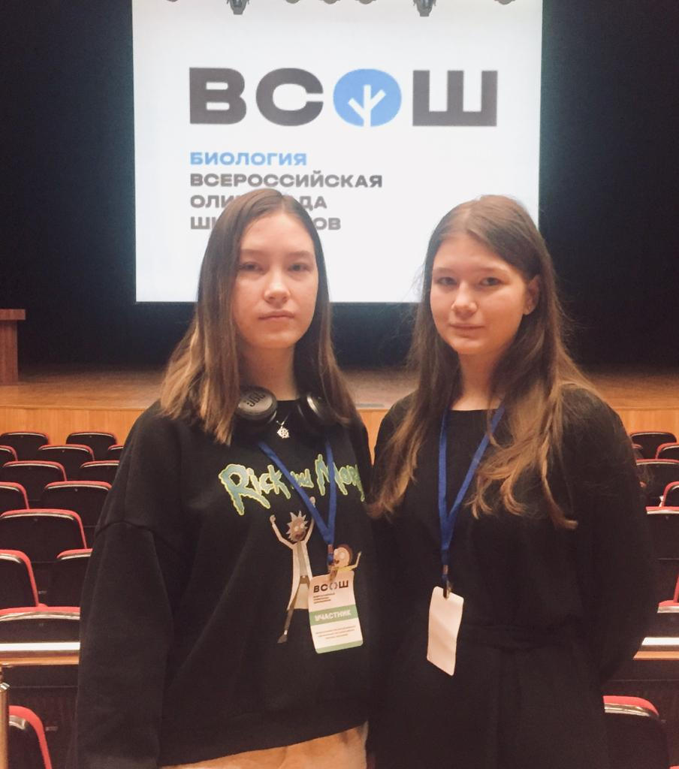
Региональный этап всероссийской олимпиады по учебному предмету «Биология» учащиеся АСОШ 2, АСОШ №3
МБОУ АСОШ №1
Курзаева Олеся, 10 класс
Руководитель: С.С.Харитонова
МБОУ АСОШ №3
Киндирева Ксения,11 класс
Руководитель: Л.Н.Байкова

Slide 4
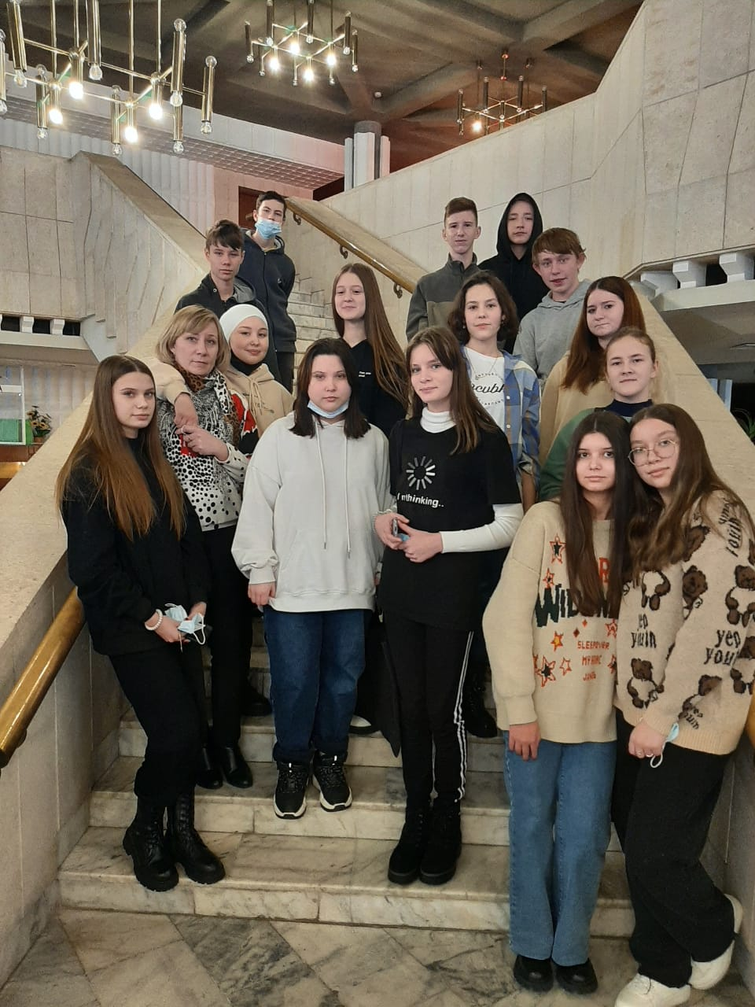
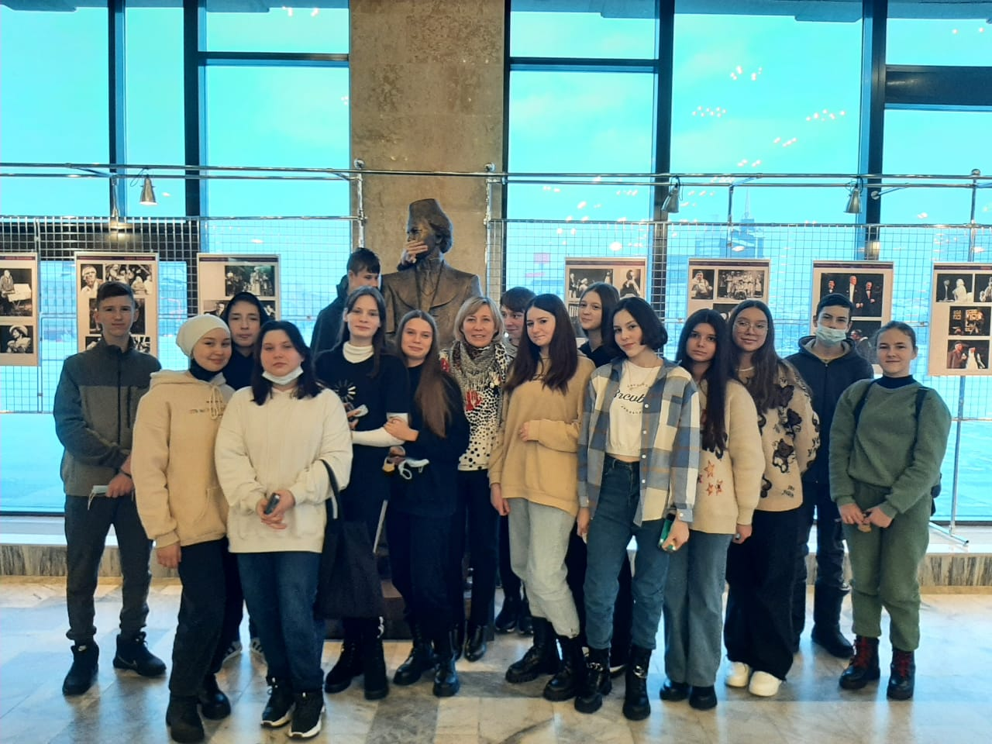
Театр им.Г.Камала
учащиеся АСОШ 1

Slide 5

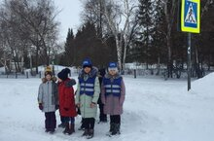
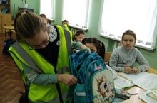
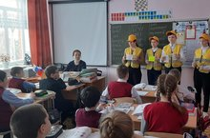
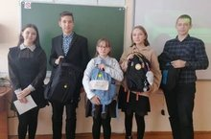
Мероприятия по безопасности детского дорожно-транспортного травматизма
23 школы района

Slide 6
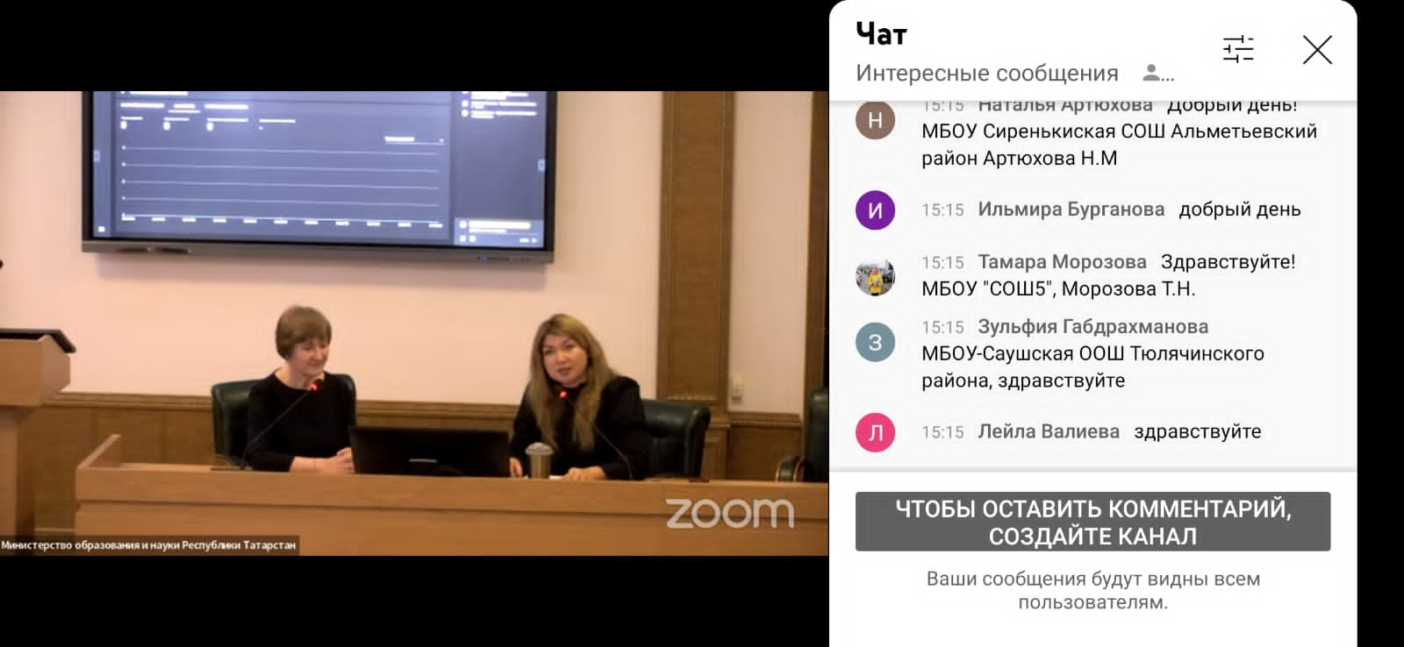
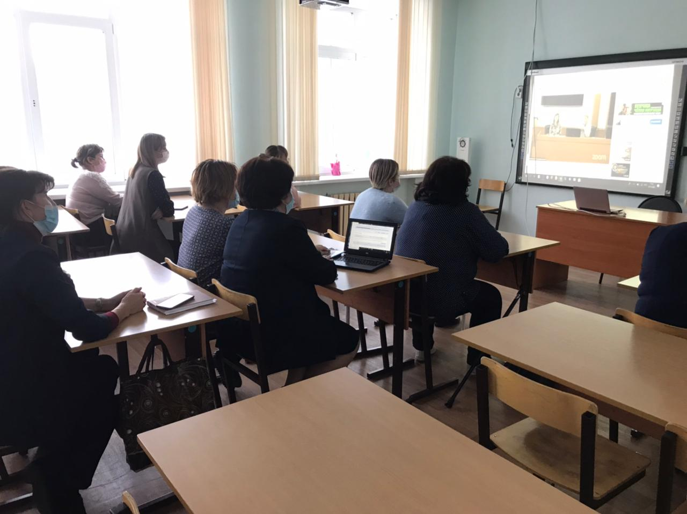
(27.01.2022) Лекторий для классных руководителей «Час- К-Р»
«Диалог с родителями»
Спикер: педагог-психолог, семейный психолог психолог-эксперт детско-родительских отношений ЦППРК «Росток» Блинов Г.А. школы района

Slide 7
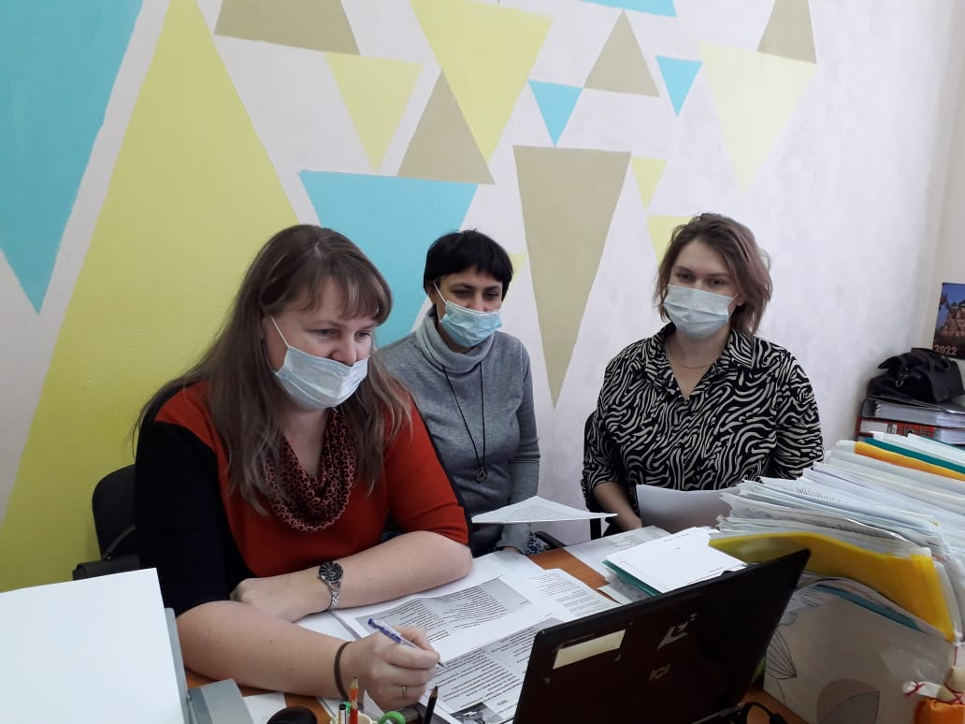
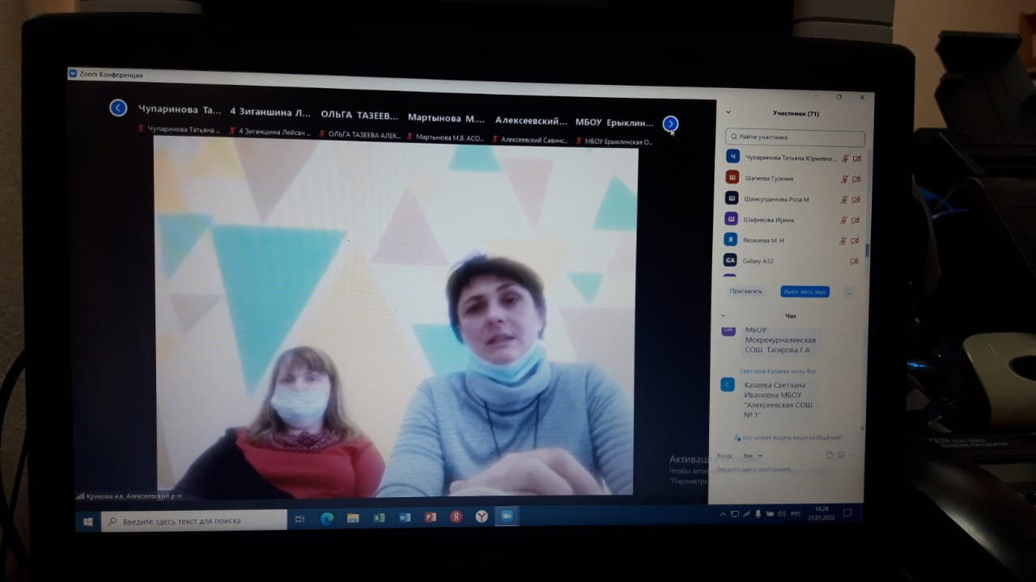
(27.01.2022)
Районное методическое объединение учителей начальных классов: «Дислексия и дисграфия, как причины снижения школьной успеваемости» с участием педагогов-психологов
В режиме ZOOM

Slide 8
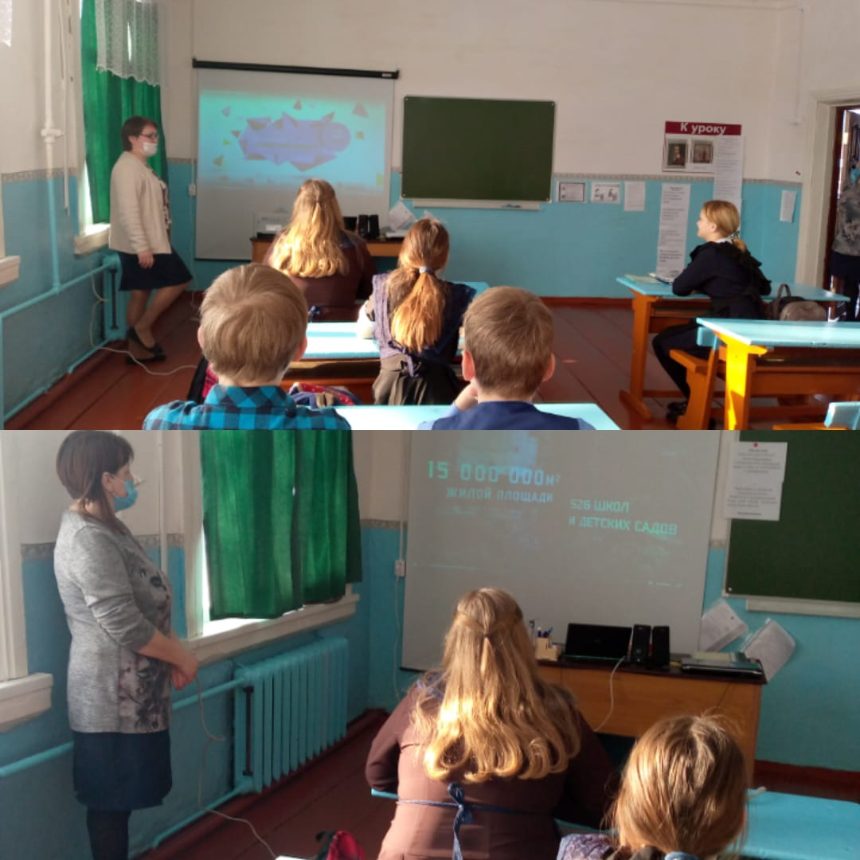
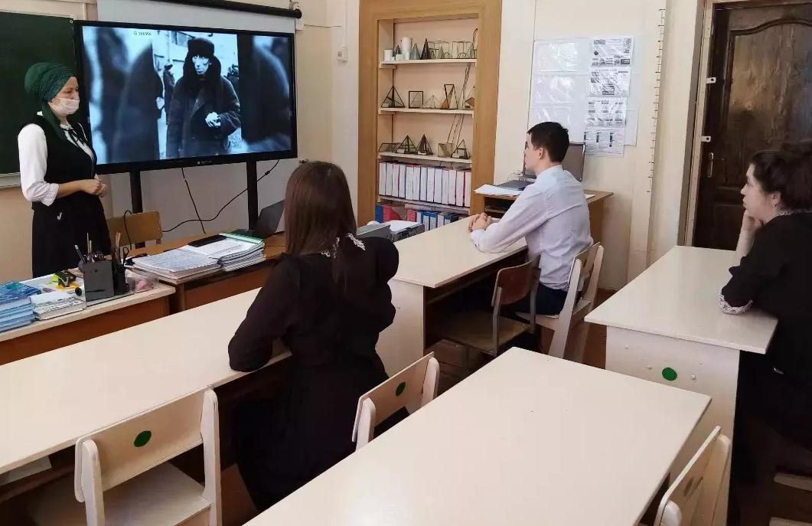
27.01.2022 Всероссийский Открытый урок «Город вечно живых», посвящённый 78-ой годовщине полного освобождения Ленинграда от фашистской блокады
Трансляция из Государственного мемориального музея обороны и блокады Ленинграда в Санкт-Петербурге.

Slide 9
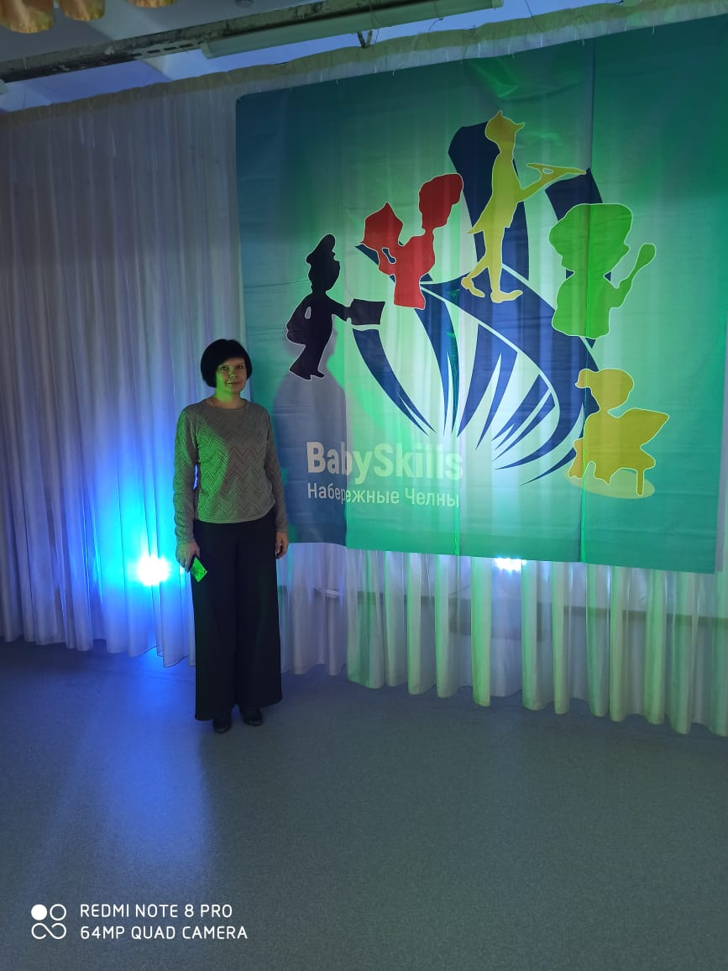
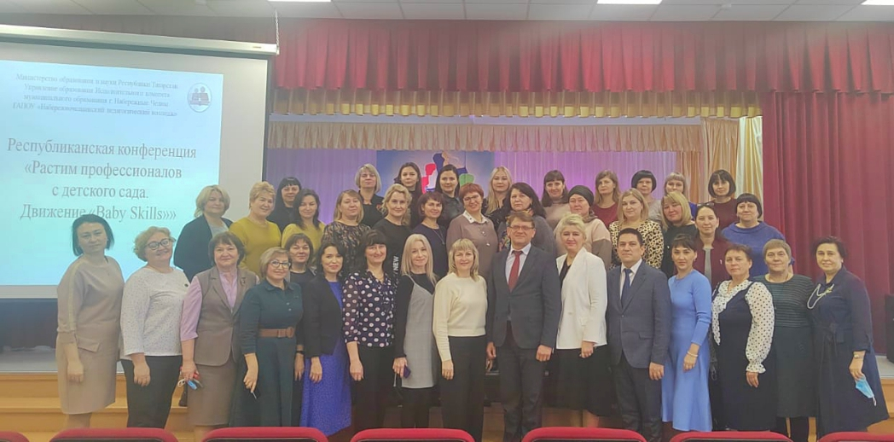
(28.01.2022) г.Набережные Челны
Республиканский семинар на тему «Растим профессионалов с детского сада. Движение «BabySkills» на базе ГАПОУ «Набережночелнинский педагогический колледж»
О.Л.Баранова, Алексеевский Д/С №3 «Петушок»

Slide 10
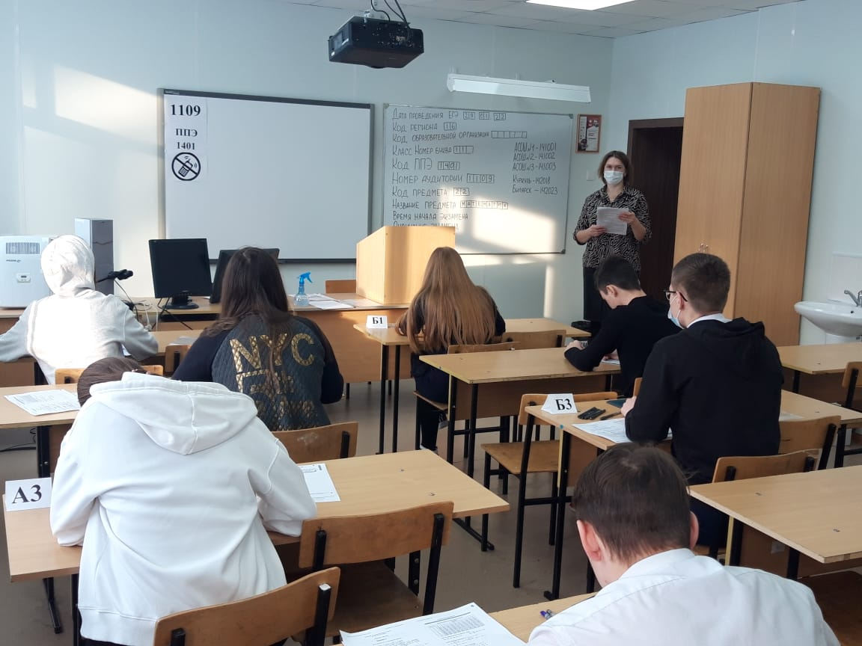
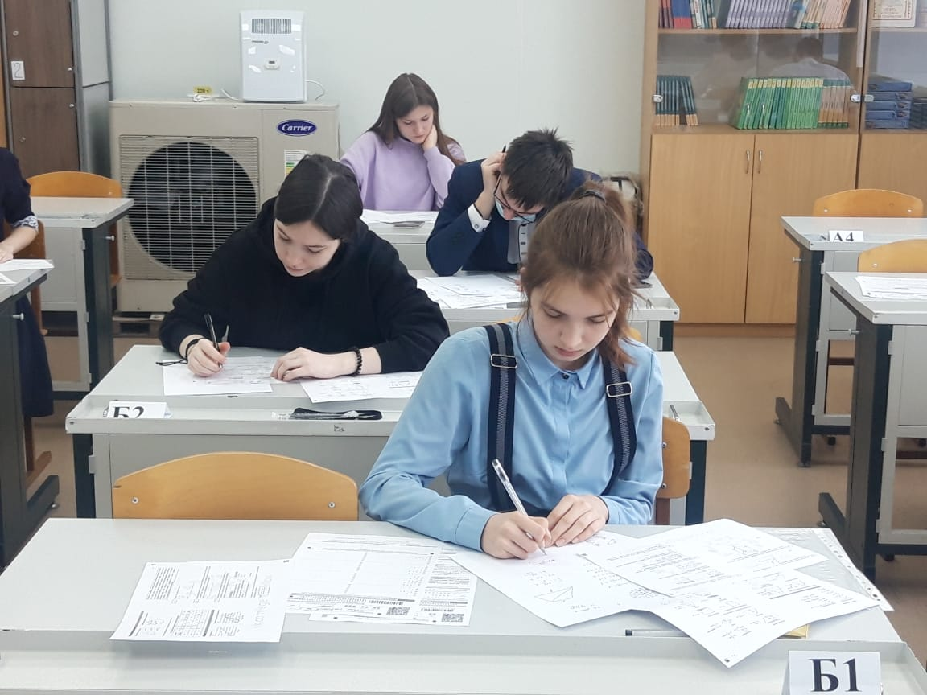
Обучающий семинар для выпускников XI классов по подготовке к государственной итоговой аттестации по образовательным программам среднего общего образования в форме
Единого Государственного Экзамена
по предмету «Русский язык»

Slide 11
КАЛЕНДАРНЫЙ ПЛАН
МКУ «Отдел образования Алексеевского муниципального района Республики Татарстан»
с 31 января по 6 февраля 2022 года

Slide 12
Дата | Место проведения | Мероприятие
31.01.2022 понедельник | МКУ «Отдел образования Алексеевского муниципального района РТ» | Участие в республиканском семинаре для руководителей и учителей физики «Создание современной образовательной среды как необходимое условие формирования естественно-научной грамотности обучающихся» в рамках реализации национального проекта «Образование» в режиме видеоконференции онлайн-платформа ZOOM
 |  | Отчетное собрание отдела образования по итогам 2021 года с участием Главы Алексеевского муниципального района РТ С.А.Демидова
01.02.2022 вторник | г. Казань, пл. Свободы, д.1, Государственный Совет Республики Татарстан | Встреча с Председателем Государственного Совета Ф.Х. Мухаметшиным, учителей истории и обществознания, задействованными в организации и проведении Парламентского урока – 2022. учителя АСОШ №2, Среднетиганской школы
02.02.2022 среда | г.Казань, ООК «Дуслык» | Заключительный этап республиканской олимпиады по учебному предмету «Основы безопасности жизнедеятельности» МБОУ «Билярская СОШ»
03.02.2022 четверг | МБОУ «Билярская СОШ» | Работа педагогов-психологов с учащимися школы.
 | г.Казань, Деревня Универсиады, д.35 | Региональный этап всероссийской олимпиады школьников по учебному предмету «Математика» учащийся АСОШ №2
04.02.2022 пятница | г. Казань, ул. Кремлевская, д. 35 КФУ | Заключительный этап Межрегиональной олимпиады КФУ по предмету «Русский язык» Учащиеся АСОШ №3, Куркульской школы
 | Школы района | Участие онлайн-вебинаре по теме «Охрана труда в образовательной организации» на сайте https://academyumo.ru/040222
 | г. Казань, ул. Бондаренко, дом 32 | Республиканский семинар «Роль и возможности ДМШ и ДШИ в формировании психологического благополучия учащихся»
05.02.2022 суббота | ГАПОУ "Алексеевский аграрный колледж" | Тренировочное тестирование обучающихся 11 классов в форме единого государственного экзамена по предмету «Русский язык» Учащиеся 11 классов- 67 чел.
06.02.2022 воскресенье |  | Региональный этап всероссийской олимпиады школьников по учебному предмету «История» учащийся Билярской школы

Slide 13
ВАКЦИНАЦИЯ
Наименование | Всего работников | Привито на 01.02.2022 | % привитых | Отказ | Мед.отвод
Учреждения образования | 956 | 919 | 96% | 2 | 35

